Slide 1
(Heilig) Vuur
19 mei 2024
Notes:
Ben vroeg mij iets voor te bereiden voor Pinksteren en het eerste wat in mij opkwam was vuur, heilig vuur wel te verstaan. Ik kan er ook niks aan doen.

Slide 2
Handelingen 2
1 Toen de dag van het Pinksterfeest aanbrak waren ze allen bij elkaar.
2 Plotseling klonk er uit de hemel een geluid als van een hevige windvlaag, dat het huis waar ze zich bevonden geheel vulde.
3 Er verschenen aan hen een soort vlammen, die zich als vuurtongen verspreidden en zich op ieder van hen neerzetten,
4 en allen werden vervuld van de heilige Geest en begonnen op luide toon te spreken in vreemde talen, zoals hun door de Geest werd ingegeven.
Notes:
Laten we eerst een stukje lezen uit Handelingen 2 vers 1-4. Ik heb de vertaling uit de NBV op de beamer gezet.
We hebben het niet zo vaak over vuur of brand uit de Bijbel terwijl het best vaak voorkomt, zowel positief als negatief. Denk maar aan de brandende braamstruik of de tekst dat God een verterend vuur is. Voorbeelden genoeg in de Bijbel. Net zoals Marnix met passie praat over de bosbouw en met zijn bijl durft te zwaaien ligt mijn passie ligt toch wel bij vuur, als ik het woord vuur / vlammen of brand hoor of lees dan spits ik mijn oren en ik zal u vertellen waar dit vandaan komt.

Slide 3
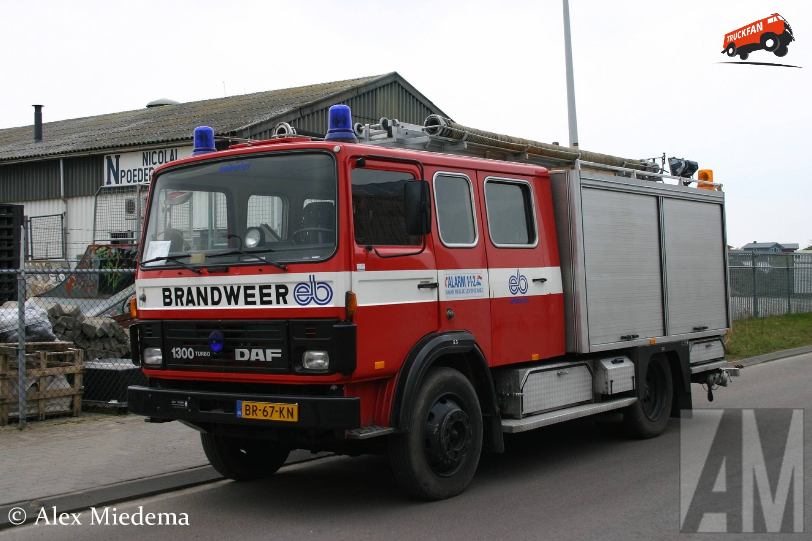
Notes:
Wat velen waarschijnlijk niet weten is dat ik een zoon van een brandweerman ben. Mijn vader is begonnen als lasser bij een scheepswerf waar hij al gauw zich aansloot bij de bedrijfsbrandweer. Om te oefenen deden ze regelmatig mee aan bluswedstrijden. Een van mijn dierbaarste herinneringen als kind is toch wel dat ik als klein jochie van een jaar of 7 8 naast mijn vader mocht zitten na afloop van een wedstrijd, in dit soort brandweerwagens, met zijn helm op mijn kop, terwijl mijn vader terugreed. Iets later ging hij bij beroepsbrandweer werken waar we samen best wel wat branden hebben gevolgd, nog steeds trouwens. Ik ben ook zeer regelmatig bij de kazerne en open dagen wezen kijken. Het fascineert me altijd mateloos. Toen ik later voor mijn werk analyses kreeg waarbij stoffen verbrand moesten worden, met verschillende doeleinden, stond ik meestal vooraan om deze analyses te gaan doen, daar waren een hoop oud collega's me heel dankbaar voor en ik vond het geweldig. Daarnaast ben ik bedrijfshulpverlener geworden om toch minstens 1 keer per jaar een brandje te mogen blussen. Inmiddels werk ik op een school en mag ik wat vaker stoffen in de brand zetten, soms als demo en soms als voorbereiding voor een practicum. Ik heb van een hobby mijn werk kunnen maken en ik geniet op dit gebied met volle teugen. Om in de terminologie te blijven, dit vuur is aangewakkerd. Ter info, ondanks mijn fascinatie voor vuur weet ik ook wat de schade kan zijn, mijn vader is bijvoorbeeld een paar keer thuisgekomen met flinke brandwonden, en ik ben er heel voorzichtig mee.

Slide 4
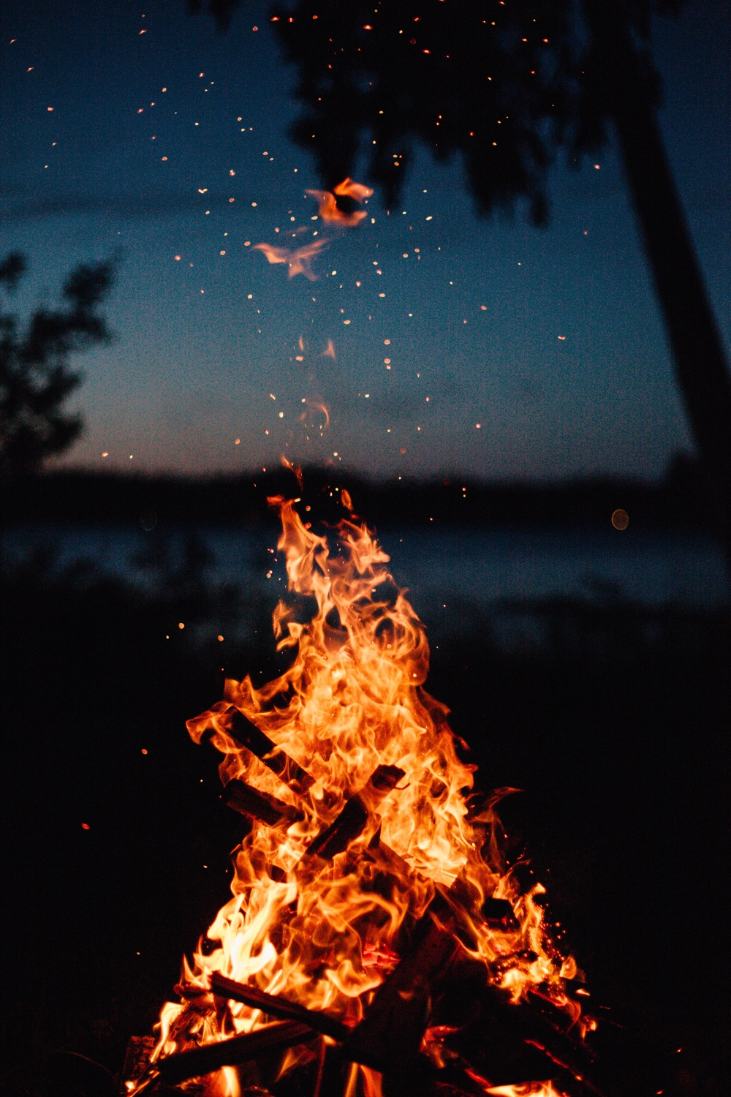
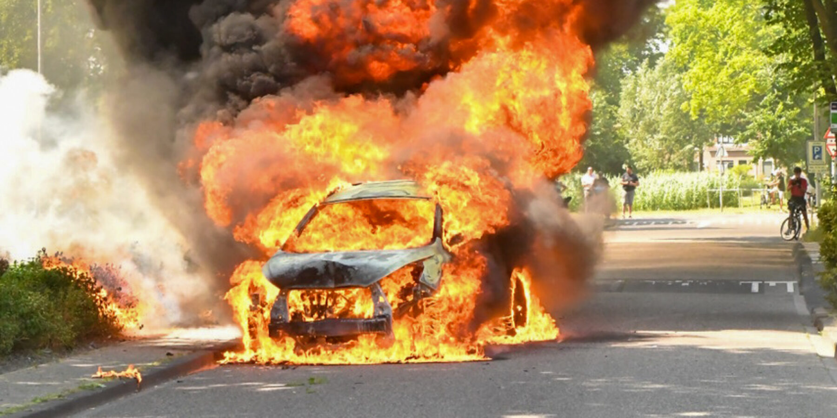
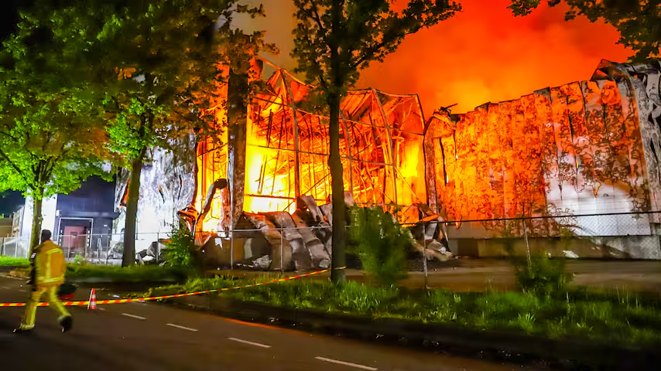
Notes:
Of het nu een kampvuur is of een uitslaande brand van een bedrijf of auto, het blijft machtig om te zien. Ik ben en blijf een praktijkman en we gaan dus eens naar de praktijk achter een brand kijken.

Slide 5
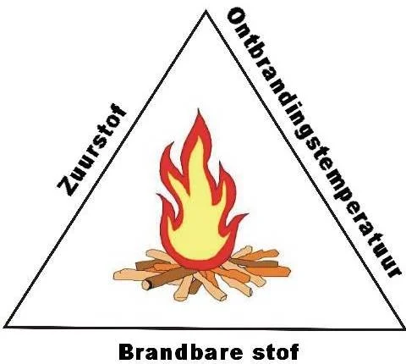
Notes:
Want hoe ontstaat een brand? Om een brand te krijgen heb je deze 3 dingen nodig, brandstof, zuurstof en ontbrandingstemperatuur. Zo is dat ook met ons geloofsleven. Om ons geloofsleven brandend te houden moeten we de vlam voeden met zuurstof en brandstof en moeten we zorgen dat de temperatuur hoog genoeg blijft. Maar hoe kun je een brand blussen, ook in je geloofsleven en waar bestaat de driehoek dan uit?

Slide 6
Notes:
Om een brand te doven kun je de temperatuur verlagen. Een van de manieren is door er water op te gooien, eigenlijk is dit ook de enige manier om de temperatuur te verlagen. Door water op de brand te spuiten wordt er stoom gevormd, de hitte verdampt het water maar dat kost veel energie waardoor de temperatuur van de brandhaard naar beneden gaat en de brand dus gedoofd wordt. Maar zeg ik er gelijk bij dit geldt zeker niet voor alle branden, sterker nog de meeste branden worden juist op een andere manier geblust, denk maar aan dat distributiecentrum van een paar weken geleden, water was uitgesloten. Een oliebrand (bijvoorbeeld een vlam in de pan) moet je juist niet blussen met water. Je maakt het juist erger dan eerst. Ik heb een filmpje hiervan op mijn telefoon staan waarmee ik kan laten zien wat er juist dan gebeurt, dat gaan we nu niet doen. Deze manier van blussen is lastig, voordat je het weet staat alles weer in lichterlaaie. In ons geloofsleven kunnen we ook de temperatuur verlagen. Hoe?, door onverschillig te worden en te gaan klagen over de lengte van de preek, de stiltes tussendoor, elke keer dezelfde liedjes die gezongen worden, de lengte van de dienst en ga zo maar door. Onverschilligheid is dodelijk voor je geloofsleven, dan koel je af en kun je het vuur niet gaande houden.

Slide 7
Notes:
Als je gaat koken op een gasfornuis dan sticht je elke keer een kleine maar zeer controleerbare brand. Haal je de brandstof weg door de gaskraan dicht te draaien dan gaat de vlam uit. Heel simpel eigenlijk. Bij grote gas en olie branden bij raffinaderijen werkt het eigenlijk hetzelfde. Door de kraan dicht te zetten gaat de brand uit, hoewel het vaak heel moeilijk is om dit te doen vanwege de grote hitte die erbij komt. Dat distributiecentrum waar ik het net over had is uiteindelijk uitgegaan door de brandstof weg te halen, in dit geval uit te laten branden tot er niets meer brand, komt op hetzelfde neer. Bijna alles kan een brandstof zijn. Van goud (als het maar fijn genoeg is) tot stro, olie en gassen en alles wat er tussenin zit. Zo is het ook met ons geloofsleven. We hebben het nodig om altijd bij Hem te zijn. Als we stoppen met de samenkomsten te bezoeken en of het woord te lezen of te zingen, dan halen we de brandstof weg en dooft de vlam uit. Dat gaat meestal heel geleidelijk.

Slide 8
Notes:
Veel branden kunnen geblust worden door de zuurstof te verwijderen, dit is een veel gebruikte manier. Door er bijvoorbeeld schuim op te spuiten wordt er een laag gevormd waardoor de zuurstof er niet meer bij kan komen. Ook door er water op te gooien wordt de zuurstof verminderd en er zijn meer manieren waarmee dit gebruikt wordt. Dit is tegelijk een van de lastigere manieren, je hebt maar een klein beetje zuurstof nodig om de brand weer op de laten vlammen. In ons geloofsleven kan bidden en aanbidding onze zuurstof zijn. Als we alleen maar op zondag met Hem bezig zijn dan wordt de zuurstof verminderd en uiteindelijk verstik je de vlam. Je kunt ook teveel met andere dingen bezig zijn. Zorgen, vermoeidheid, verdriet en allerlei andere zaken waardoor je geen tijd meer hebt voor Hem. We hebben er allemaal mee te maken. Om het weghalen van de zuurstof te laten zien heb ik een paar kleine proefjes. Daarvoor heb ik wel hulp nodig van iemand.

Slide 9
Notes:
Dit is een hele simpele proef. Door een glas over een vlam te zetten wordt alle aanwezige zuurstof verbrand waardoor de zuurstof uitgaat. Het ligt eraan hoe groot het glas is en dus hoeveel zuurstof er verbrand kan worden. Des te meer zuurstof des te langer duurt het.

Slide 10
Notes:
Dit proefje is magischer. Eerst een vraag: wat zijn de gevaarlijke eigenschappen van de meeste gassen? Antwoord: ze zijn geur, smaak en kleurloos. Ik heb hier 2 stoffen die ik bij elkaar doe. Als ze met elkaar in contact komen gaat de reactie gelijk plaatsvinden. Voor de rest, zet uw ogen open.
Het gas dat is ontstaan is kooldioxide, ook bekend als CO2. Dit is een bekende manier om zuurstof te verdrijven, het is zwaarder dan zuurstof waardoor het langer op de bodem blijft hangen. Schenk het gas uit over een vlam, of bij een CO2 blusser spuit het op de vlam, en de vlam gaat uit. Daarom is dit een gevaarlijk gas, je gaat door zuurstofgebrek lekker slapen en wordt nooit meer wakker.
Tot zo’n 400 jaar geleden was ik net liet zien niets anders dan magie. De mensen die toen leefden snapten er niets van. Vuur was iets waar men bang van was vanwege de verwoesting die het aan kon richten. Dat is overigens niet veel veranderd in al die eeuwen. Toch waren de discipelen niet bang voor dit heilige vuur. Wat ze hebben gezien wordt, door gebrek aan een betere beschrijving zoals wel vaker in de Bijbel, beschreven als vuur maar kan evengoed iets anders zijn geweest en ervaren door hun. Ze stonden in ieder geval figuurlijk in vlam door de Heilige Geest.

Slide 11
Notes:
Toch maar even terug naar dit plaatje. Want hoe houden we onze eigen geloofsvlam vurig? We zijn namelijk prima in staat om het vuur te doven. Ons geloof kan soms een tijd(je) op een laag pitje staan, het vuur kan zelfs (bijna) uitdoven, maar door het nieuw leven in te blazen kan het ook weer oplaaien. We moeten het dan juist aanwakkeren of voeden door er nieuw brandstof en of zuurstof bij te doen. Verse zuurstof en/of brandstof is synoniem met bidden, de woorden van de bijbel te beluisteren of te lezen, naar de diensten te gaan, te aanbidden of juist te danken, deel te nemen aan het avondmaal, iets lezen van een christelijke auteur, een gesprek met andere gelovigen op de kringen of elders, te genieten van de schepping, of juist stil te zijn, er zijn zoveel manieren die ook nog per minuut kan verschillen. Dan kan onze vlam kan veel groter worden en oplaaien tot een enorm vuur. Net zoals aan een vuur kun je je ook aan het vuur van het geloof warmen. Je wordt dan blij van mensen met een warm hart, van echte betrokkenheid en oprechte liefde. Als wij iets van Gods geest met ons meedragen, dragen we iets mee van Zijn Geest, die vuur en liefde is. Als dat vuur eenmaal brandt, kunnen we andere mensen aansteken (wij steken elkaar niet alleen aan als het om virussen gaat). Zo kan ons geloof een lopend vuur worden.

Slide 12
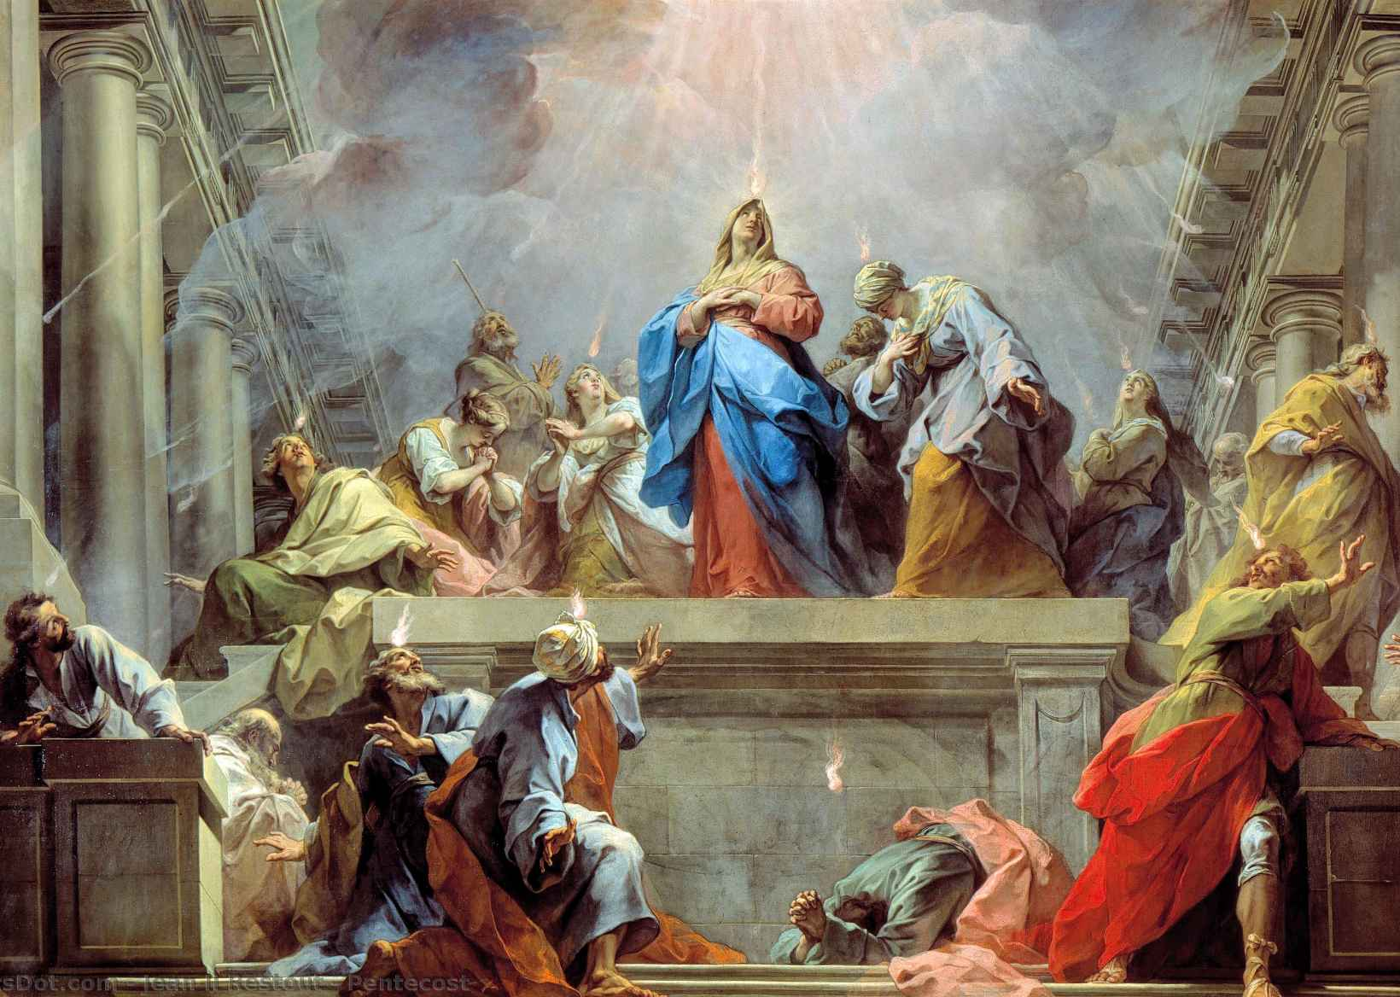
Notes:
En dan wordt het een brand die niet onder controle is te krijgen. Precies zoals hij heeft bedoeld met Pinksteren. Amen

